Slide 1
Lite fisk och mycket gift!
Rädda Östersjön 2021

Slide 2
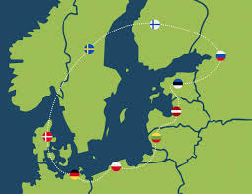
Östersjön är en känslig miljö
Bräckt vatten
Gränsar till åtta länder
85 miljoner människor → Stor påverkan
Det mest förorenade havet på jorden!

Slide 3
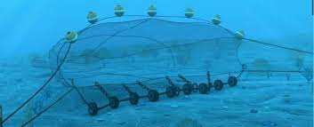
Överfiske
Överfiska en eller flera arter kan skapa obalans i näringskedjan
Tråla är det vanligaste sättet att fiska
Botten förstörs
Mycket bifångst

Slide 4
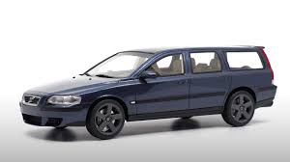

Slide 5
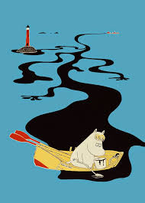
Miljögifter
Från luft → bränsle av olja och sopor
Från land → industrier, lantbruk och mediciner
De flesta miljögifter har en lång nerbrytningstid!
Notes:
Väldigt toxica → direkt farliga
Mindre toxica → blir farliga pga 2 effekter

Slide 6
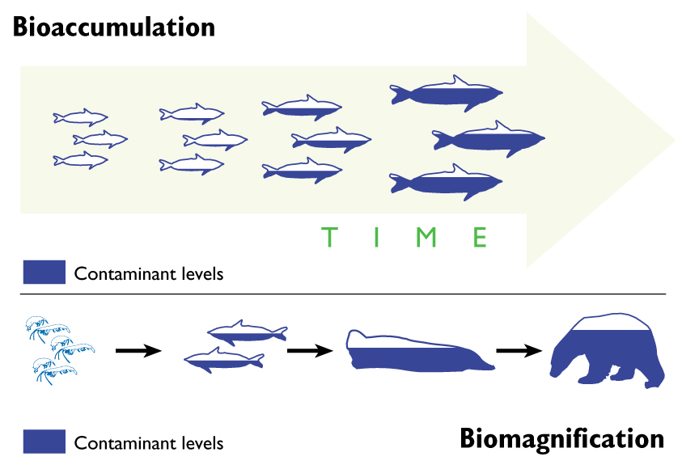
Bioackumulering & Biomagnifiering

